Slide 1
COVID-19 EN CHILE
CIFRAS Y TENDENCIAS
AL SÁBADO 11 JUNIO 2022

Slide 2
PACIENTES EN UCI

Slide 3
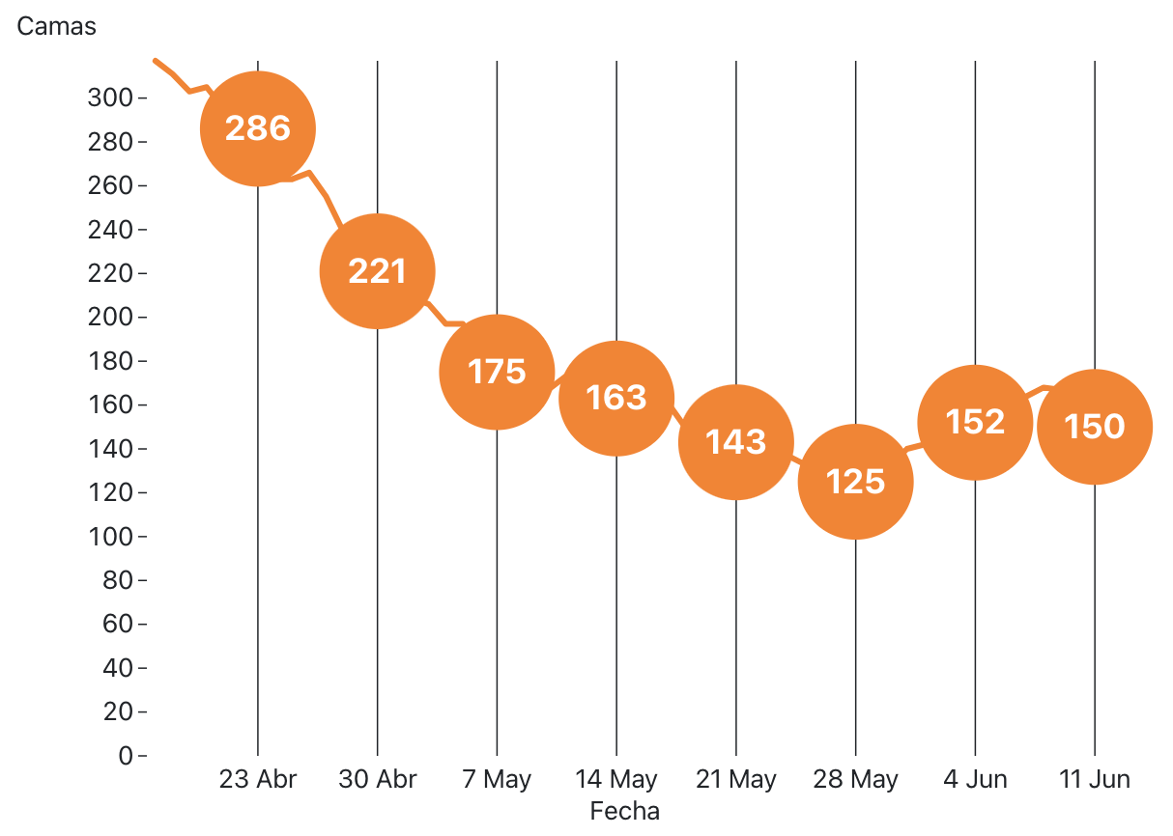
Pacientes COVID-19 en UCI reportados en Chile

Slide 4
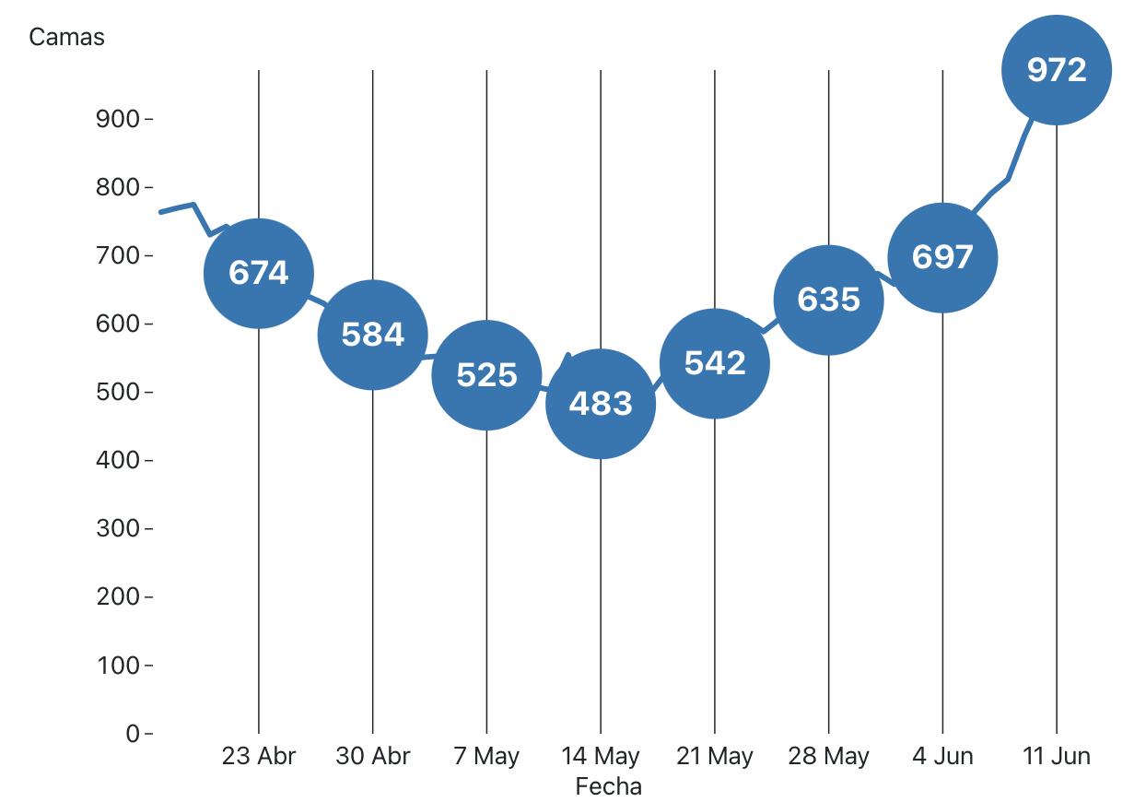
Pacientes COVID-19 en cama Básica y Media reportados en Chile

Slide 5
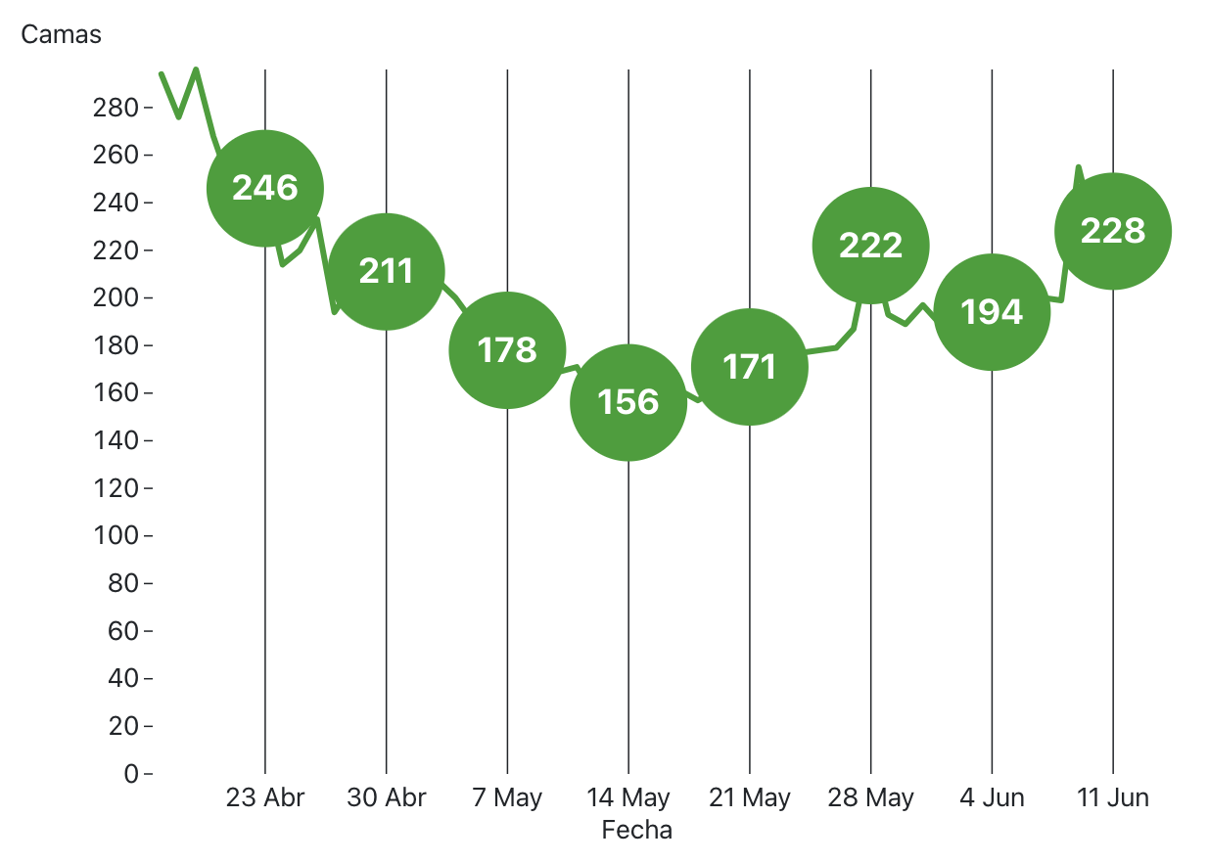
Pacientes COVID-19 en cama UTI reportados en Chile

Slide 6
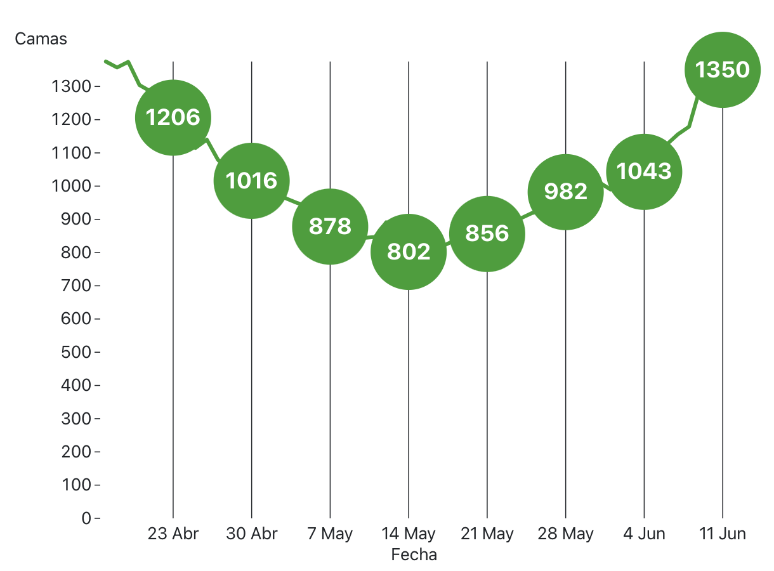
Pacientes COVID-19 hospitalizados reportados en Chile

Slide 7
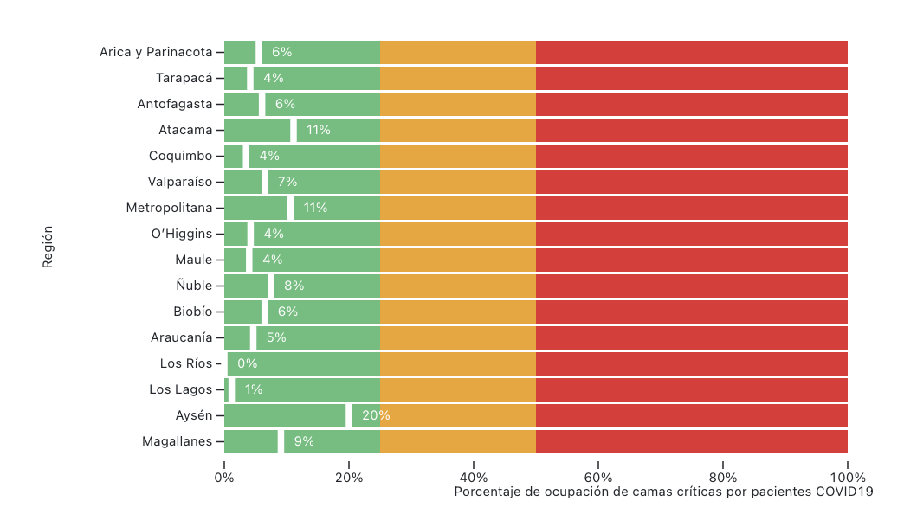
Porcentaje de ocupación UCI por pacientes COVID-19 (7 Jun)

Slide 8
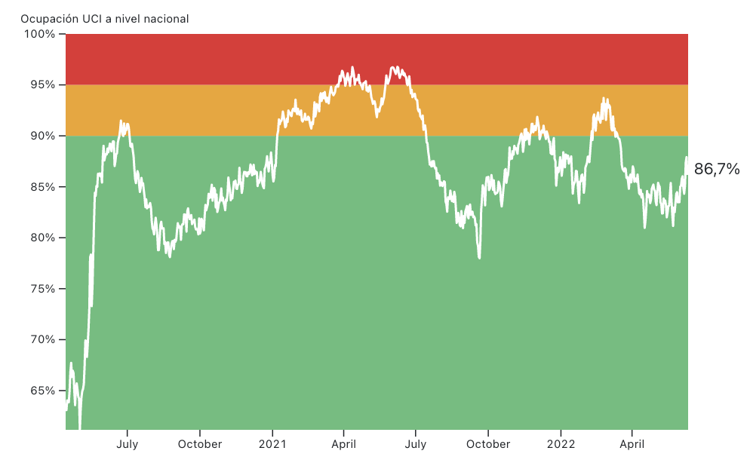
Porcentaje de ocupación nacional de UCI

Slide 9
FALLECIDOS SEMANALES

Slide 10
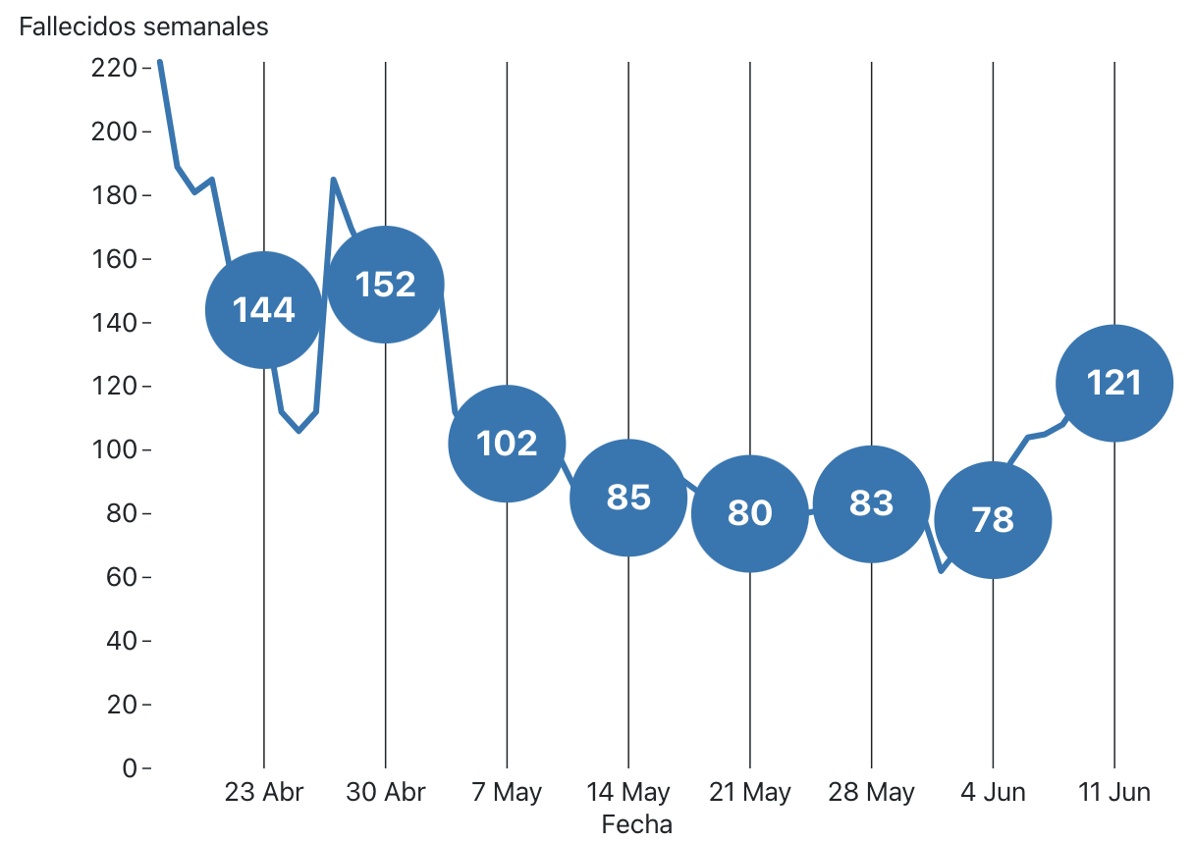
Fallecidos semanales x COVID19 reportados en Chile
Notes:
OMS: reducción de fallecidmidos confirmados y probables por 3 semanas

Slide 11
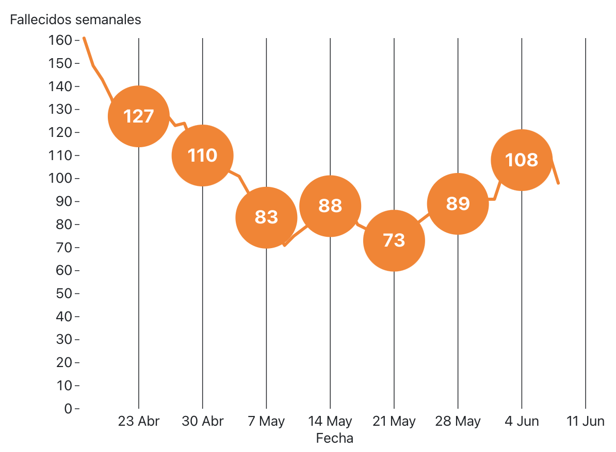
Fallecidos semanales reportados por DEIS
POR FECHA DE FALLECIMIENTO con COVID19 CONFIRMADO & PROBABLE como causa de muerte
Fuente: Departamento de Estadística e Información en Salud (DEIS), Ministerio de Salud
Notes:
OMS: reducción de fallecidmidos confirmados y probables por 3 semanas

Slide 12
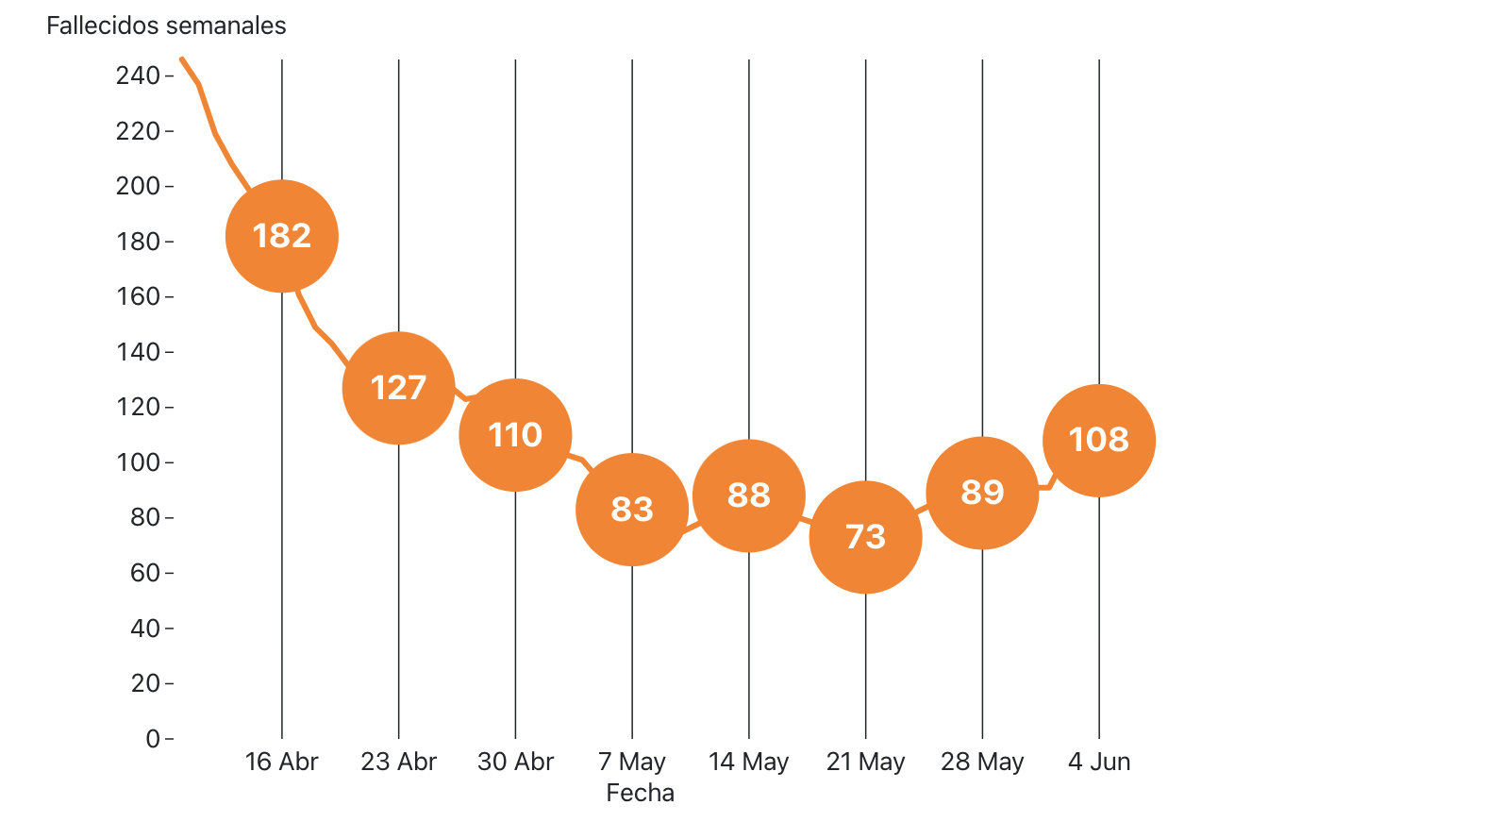
Fallecidos semanales reportados por DEIS
POR FECHA DE DEFUNCIÓN con COVID19 CONFIRMADO & PROBABLE como causa de muerte
+21%
+22%
Fuente: Departamento de Estadística e Información en Salud (DEIS), Ministerio de Salud
Notes:
OMS: reducción de fallecidmidos confirmados y probables por 3 semanas

Slide 13
CASOS & TESTS

Slide 14
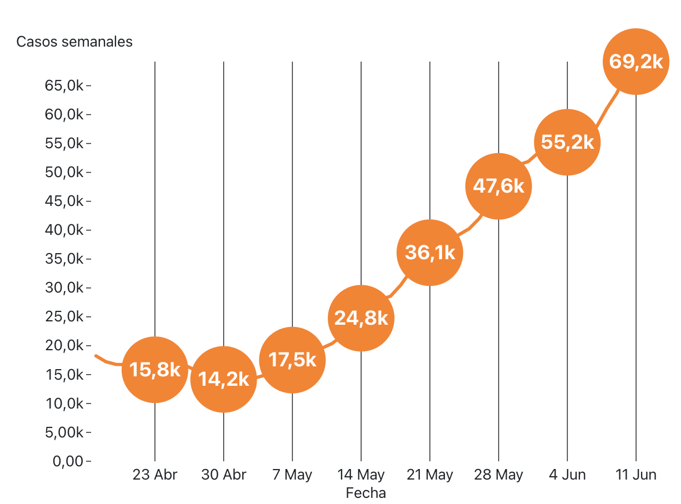
CASOS CONFIRMADOS POR SEMANA
Notes:
OMS Baja sostenida (reducer a la mitad en 3 semanas”
UK: Bajo 14 para abrir escuelas
Bajo 1,4 para abrir el resto

Slide 15
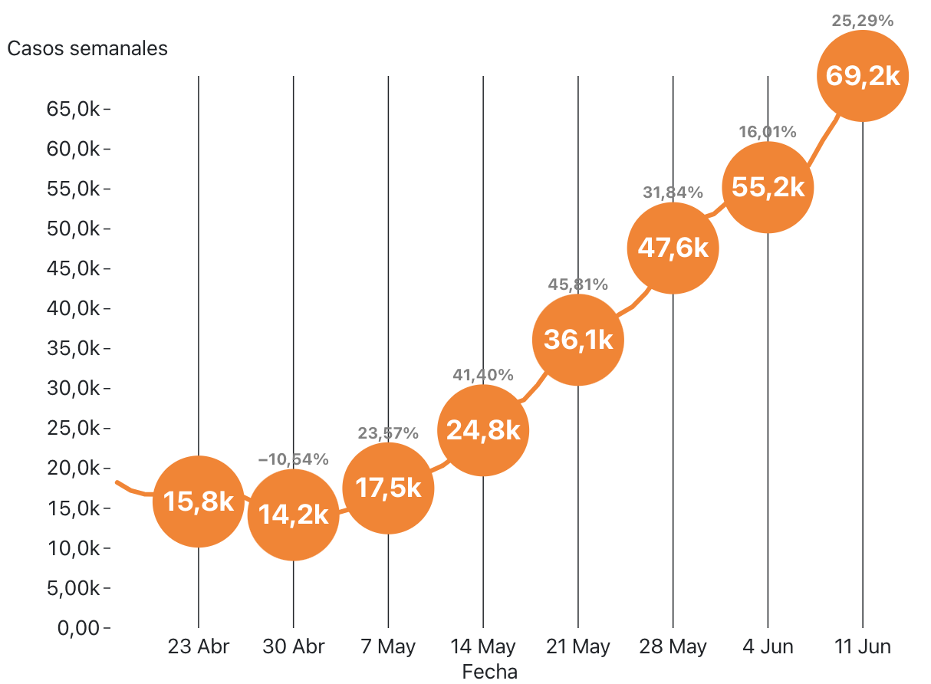
CASOS CONFIRMADOS POR SEMANA
Notes:
OMS Baja sostenida (reducer a la mitad en 3 semanas”
UK: Bajo 14 para abrir escuelas
Bajo 1,4 para abrir el resto

Slide 16
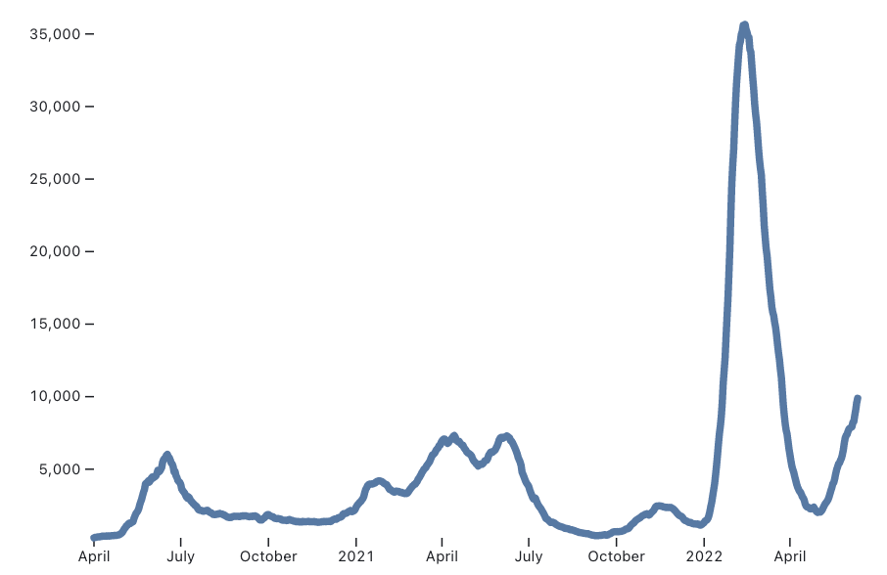
PROMEDIO DE CASOS DIARIOS A LO LARGO DE LA PANDEMIA
ESCALA LINEAL
Notes:
OMS Baja sostenida (reducer a la mitad en 3 semanas”
UK: Bajo 14 para abrir escuelas
Bajo 1,4 para abrir el resto

Slide 17
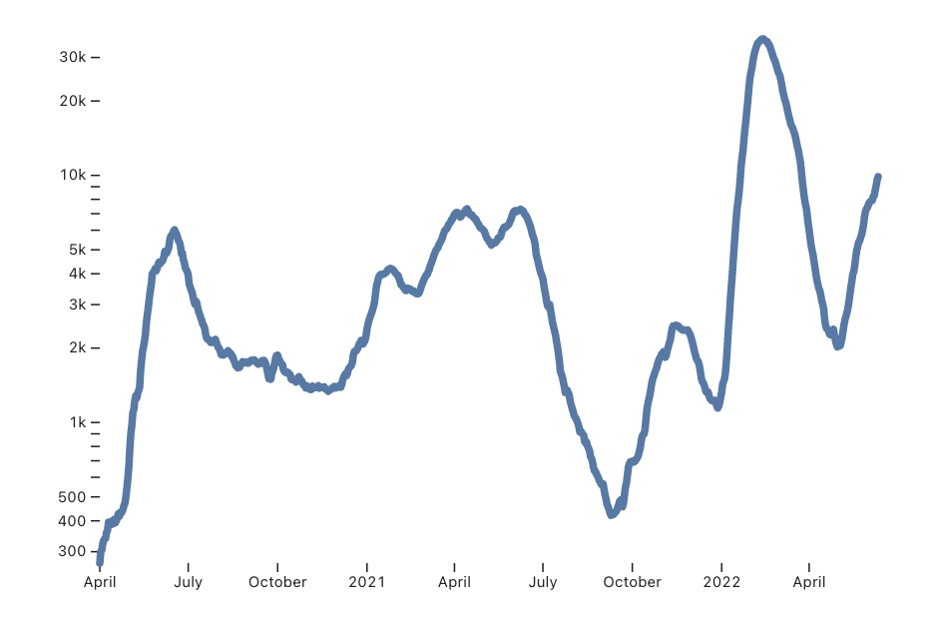
PROMEDIO DE CASOS DIARIOS A LO LARGO DE LA PANDEMIA
ESCALA LOGARÍTMICA
Notes:
OMS Baja sostenida (reducer a la mitad en 3 semanas”
UK: Bajo 14 para abrir escuelas
Bajo 1,4 para abrir el resto

Slide 18
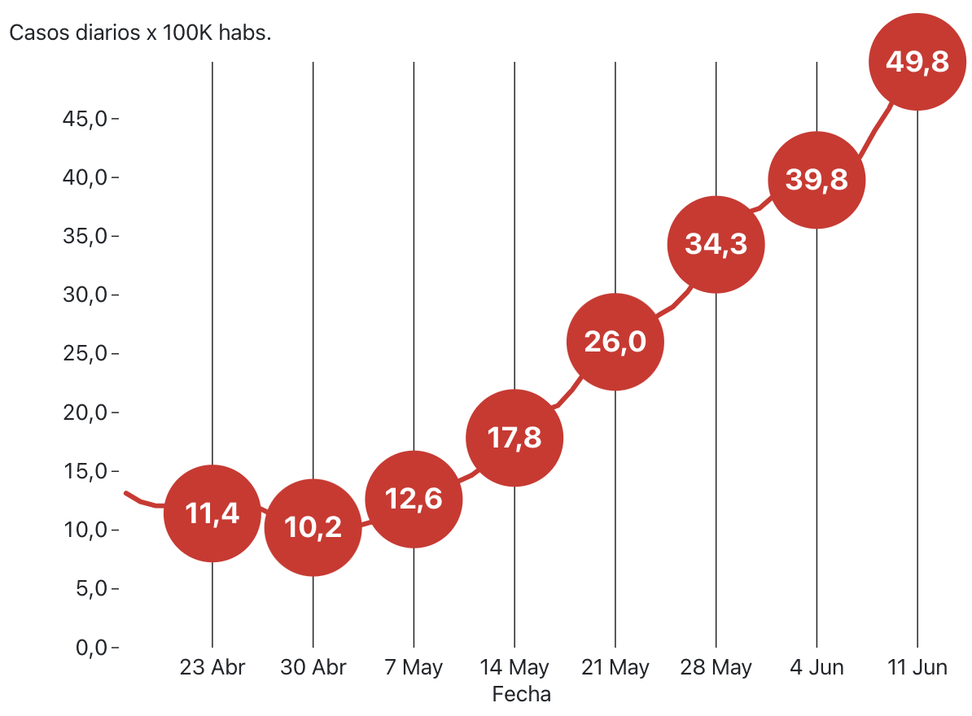
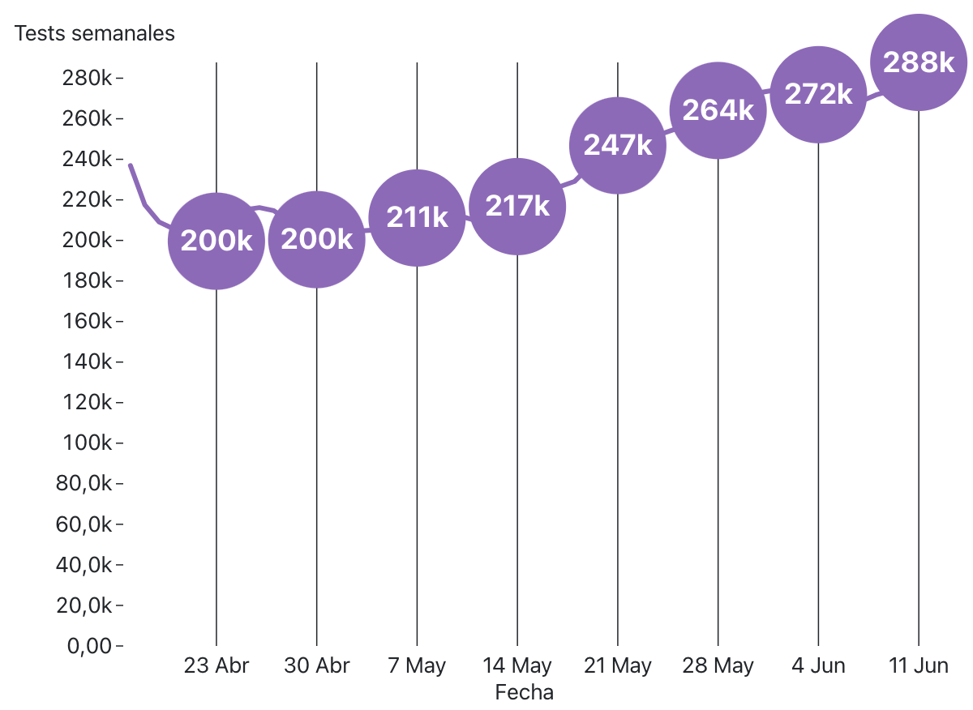
INCIDENCIA
Promedio casos confirmados diarios
x 100 mil habitantes
TESTS PCR SEMANALES
Notes:
OMS Baja sostenida (reducer a la mitad en 3 semanas”
UK: Bajo 14 para abrir escuelas
Bajo 1,4 para abrir el resto

Slide 19
POSITIVIDAD

Slide 20
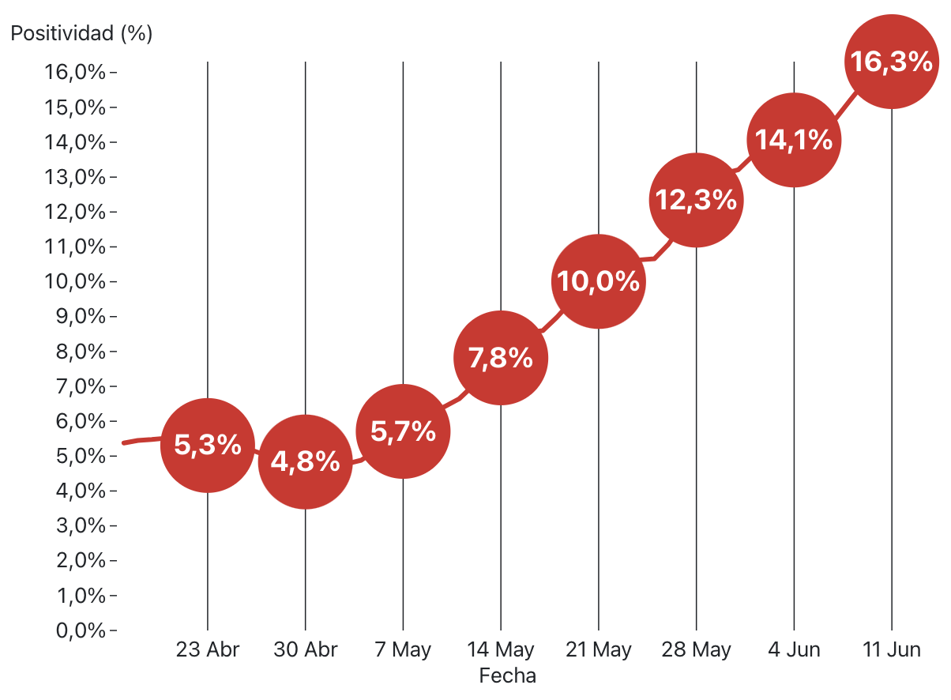
POSITIVIDAD SEMANAL EN CHILE (TEST PCR)
Notes:
OMS: Menor a 5% en últimas 2 semanas

Slide 21
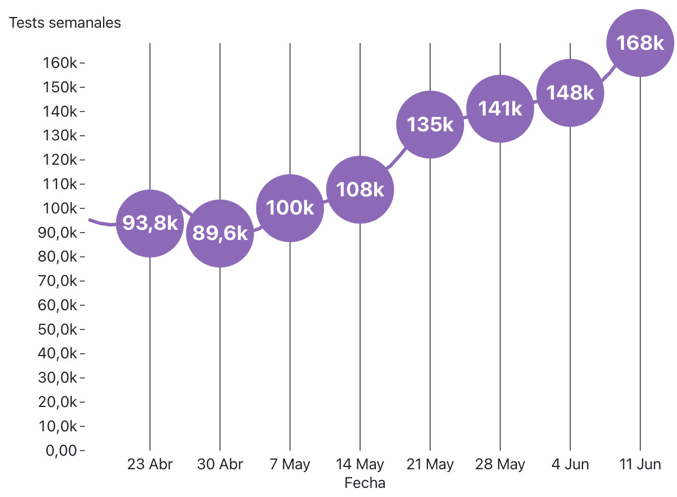
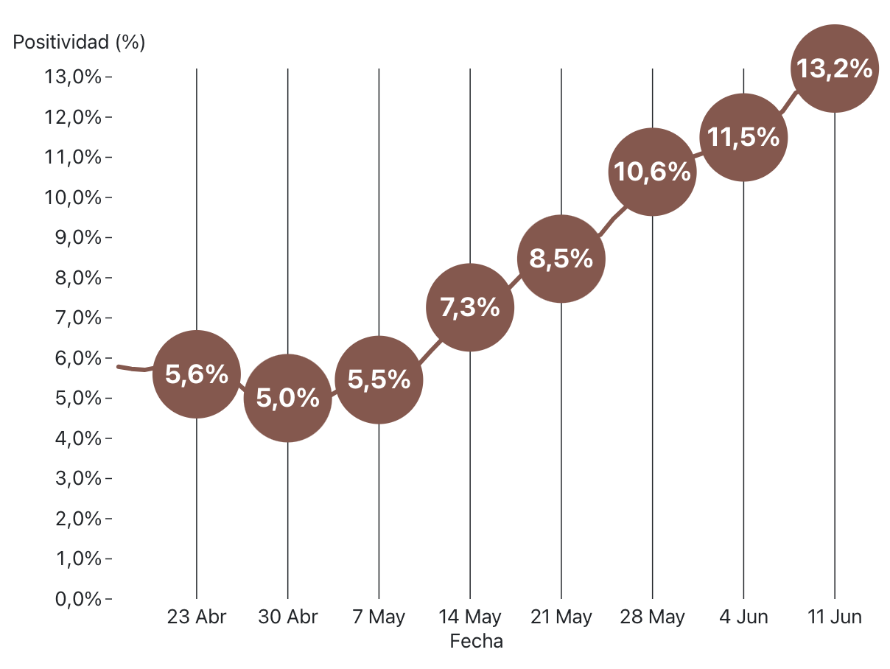
TESTS DE ANTÍGENO
TESTS SEMANALES
POSITIVIDAD SEMANAL
Notes:
OMS: Menor a 5% en últimas 2 semanas

Slide 22
SITUACIÓN REGIONAL

Slide 23
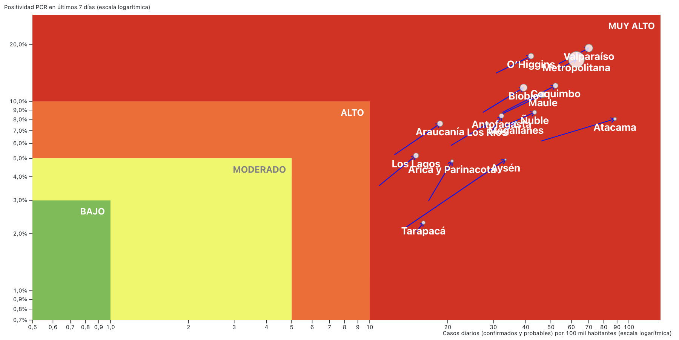
NIVEL DE CONTAGIO – 11 JUNIO 2022
Según umbrales definidos por ICOVID Chile

Slide 24
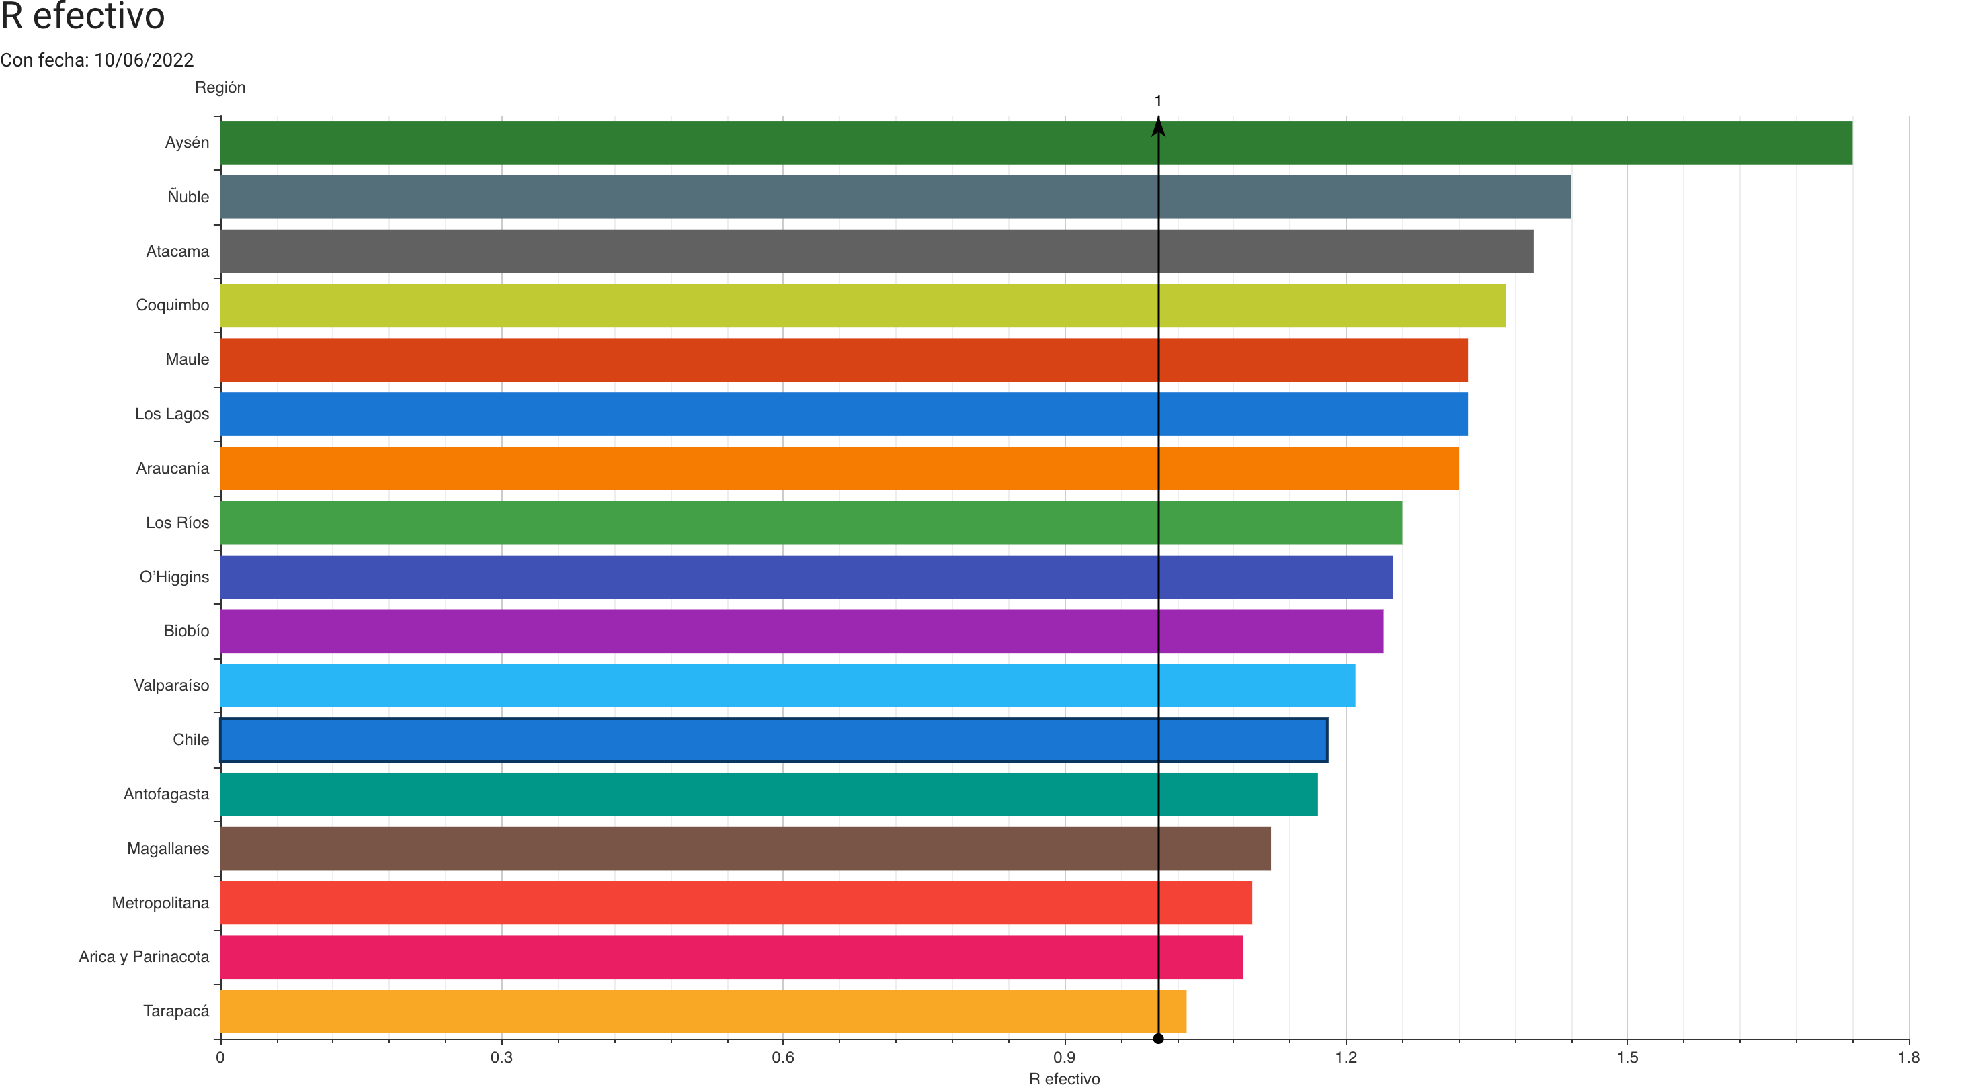
Número reproductivo efectivo (o R efectivo)
Corresponde al número promedio de personas infectadas por una persona infecciosa.
Fuente: Centro de Modelamiento Matemático, http://covid-19vis.cmm.uchile.cl/race

Slide 25
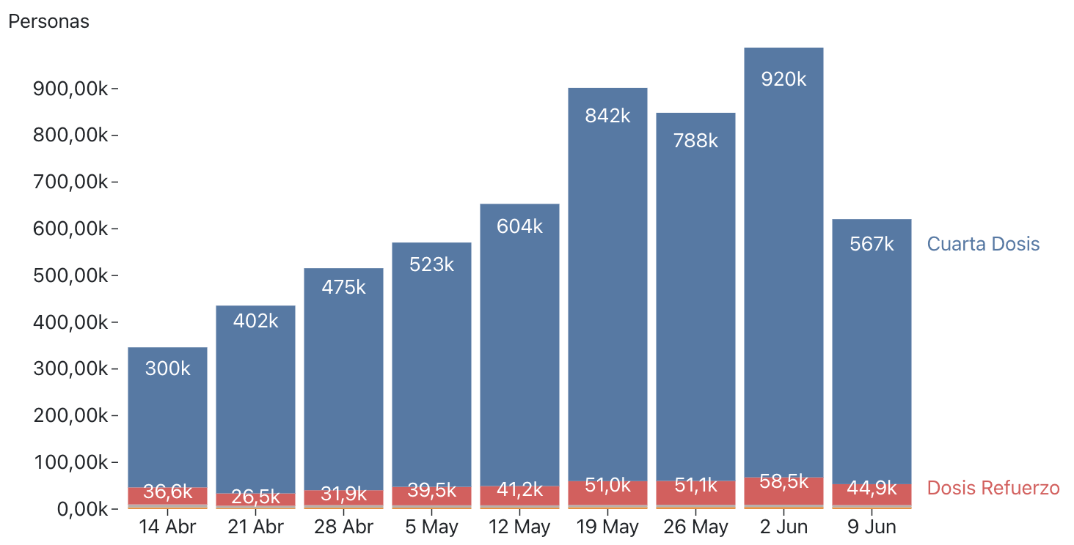
Vacunas semanales
Fuente: Repositorio de Datos COVID19, Ministerio de Ciencia

Slide 26
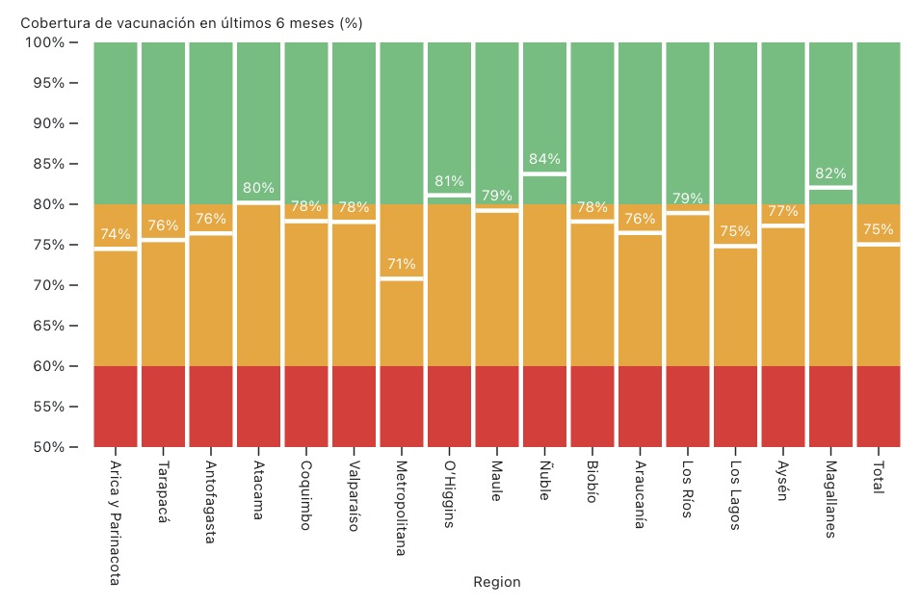
Vacunación al día (esquema inicial o refuerzo en últimos 6 meses)
Fuente: Repositorio de Datos COVID19, Ministerio de Ciencia

Slide 27
GRACIAS

